Slide 1
Kritisch denken
Radicalisering voorkomen door jongeren te leren kritisch te denken
Notes:
In deze notities worden suggesties gedaan voor de invulling van elke dia, maar je kunt natuurlijk flexibel zijn. In de bijbehorende handleiding wordt ook een suggestie gedaan voor de tijdsplanning van de workshop (zie firstlinepractitioners.com of https://www.traininghermes.eu/) en kan ook meer achtergrondinformatie gevonden worden. We raden ook aan om de e-learning op https://www.traininghermes.eu te doen zodat je goed boven de stof komt te staan.
Welkom, jezelf voorstellen (controleer of de presentielijst door alle deelnemers is ondertekend en of ze de vragenlijst voor je evaluatie hebben ingevuld).
De workshop is gemaakt binnen het EU-project ARMOUR. Het project heeft als doel om radicalisering onder jongeren tegen te gaan door eerstelijns professionals die met jongeren tussen 10-18 jaar werken te trainen in zeven verschillende onderwerpen.
@Trainer: Deze workshop is bedoeld voor eerstelijnsprofessionals die geïnteresseerd zijn in het voorkomen van radicalisering en heeft drie hoofddoelen
Kennismaken met de workshop over Kritisch denken om deze daarna ook zelf te kunnen geven.
Kennismaken met radicalisering en oorzakelijke factoren en voorbeelden ervaren van oefeningen om deze oorzakelijke factoren te beïnvloeden.
Kennismaken met een aantal oefeningen die ook met jongeren gedaan kunnen worden zodat ze beter leren kritisch te denken.

Slide 2
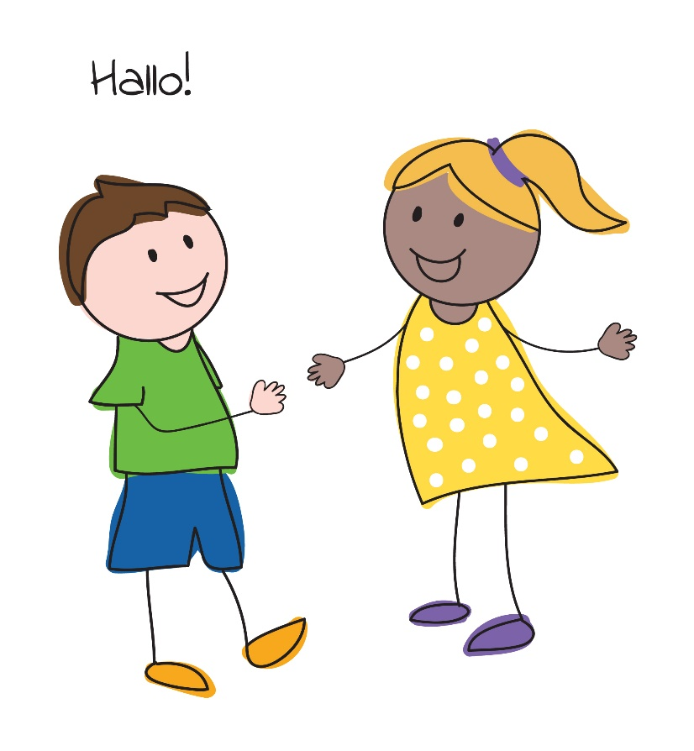
Hallo!
Notes:
@Trainer:
Vraag of deelnemers zich kort willen voorstellen (functie, ervaringen met radicalisering, reden om deel te nemen, ...).
en of ze ook willen aangeven wat ze uit deze workshop willen halen, wanneer zal het succesvol zijn?
Laat hen weten of hun verwachtingen tijdens de workshop zullen worden ingelost.

Slide 3
Programma
1
Inleiding
Radicalisering
Kritisch denken
Oefeningen
Best practices
Feedback
Conclusie
Notes:
Inleiding – de context van deze workshop
Radicalisering – uitleg over het radicaliseringsproces
Kritisch denken – uitleg
Oefeningen– ervaren van oefeningen om jeugd te leren kritisch te denken
Feedback – jullie feedback op de oefeningen
Overkoepelende doelen zijn:
kennis te verkrijgen over radicalisering en de rol van (het gebrek aan) kritisch denken daarin.
Handvatten te geven hoe je daar met jeugd mee om zou kunnen gaan, door ze ervan bewust te laten worden en erop te reflecteren.
Jullie expertise te gebruiken om van elkaar te leren

Slide 4
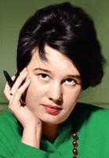
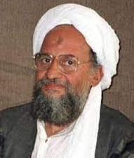
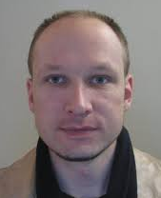
1. Inleiding
1
Waar denk je aan bij ‘een terrorist’?
A
B
C
Ulrike Meinhof, terrorist lid van Rote Armee Fraktion
Ayman Zawahiri, terrorist lid van Al-Qaida
Anders Breivik, terrorist lone wolf
Right
Bron: www.idrlabs.com/enfp.php
Bron: https://citaty-slavnych.sk/autori/ayman-al-zawahiri/
Bron: alchetron.com
Notes:
We beginnen met een vraag
Waar denk je aan bij een terrorist? Denk je aan iemand die lijkt op A, B of C?
@trainer
Bij veel mensen blijkt dat ‘een terrorist’ lijkt op B, terwijl uit de feiten (en ook uit deze voorbeelden) blijkt dat terroristen en geradicaliseerden binnen elke ideologie kunnen voorkomen. De stereotypering waar we onszelf in deze oefening op kunnen betrappen is één van de gedachten die met kritisch denken aan het licht gebracht kan worden.
Vooroordelen en negatief labelen werkt uitsluiting in de hand en maakt dat we klakkeloos onjuiste berichtgeving hierover zouden aannemen.
Kritisch denken kan voorkomen dat jongeren simplistisch over ingewikkelde kwesties denken en kan ze helpen op passende wijze rekening te houden met de rechten en behoeften van anderen.
Daarom is kritisch denken één van de onderwerpen van het project ARMOUR

Slide 5
Inleiding (2)
1
7 workshops
Versterken individu
Coaching en ouderschap
Kritisch denken
Versterken gemeenschap
Overheidsoptreden
Omgaan met boosheid
Narratieven en identiteit
Constructief discussiëren
Conflicthantering
Proportionele overheidsreactie
Notes:
Deze workshop is gemaakt binnen het EU-project ARMOUR. Na interviews en focusgroepen met professionals zijn 7 workshops samengesteld die getest zijn in zogenaamde experimental labs. De eerste drie zijn gericht op individuele vaardigheden, de tweede groep gaat over het versterken van de gemeenschap en de laatste workshop gaat in op hoe de overheid het beste kan reageren op incidenten.
Deze onderwerpen zijn gekozen omdat ze relevant blijken te zijn in het radicaliseringsproces.
Deze workshop draait om het Kritisch denken, en biedt een aantal vaardigheden die jongeren kunnen helpen om meer kritisch om te gaan met bepaalde informatie.
We laten een aantal voorbeelden zien van oefeningen. Het idee is dat je door het volgen van deze workshop, je deze zelf kunt geven aan je collega's of aan jongeren. Ook kun je de oefeningen in je werk betrekken.
Om effect te hebben op radicalisering moeten de workshops zoveel mogelijk gecombineerd aan jongeren worden gegeven.
@trainer
Als deelnemers de eerste (of een andere) workshop al hebben gegaan, zijn de volgende sheets (5 t/m 22) herhaling. Je zou een korte herhaling kunnen geven, of bij de deelnemers uitvragen hoeveel ze nog terug kunnen halen.

Slide 6
2. Radicalisering
2
De volgende definitie van radicalisering is van de Europese Commissie (2020) en wordt binnen deze workshop gebruikt:
“een gefaseerd en complex proces
waarin een individu of een groep
een radicale ideologie of overtuiging omarmt
die geweld accepteert, gebruikt of door de vingers ziet [ ]
om een specifiek politiek of ideologisch doel te bereiken.”
Bron: Europese Commissie
Notes:
In het tweede deel van het programma van vandaag gaan we het hebben over radicalisering. Wat is radicalisering?
Er bestaan veel definities van radicalisering, dit is de definitie die wordt gebruikt door de Europese Commissie (2020). Preventie van radicalisering. Opgehaald 27 mei 2020 van https://ec.europa.eu/home-affairs/what-we-do/policies/crisis-and-terrorism/radicalisation_en
Nu naar een aantal verwante begrippen die vaak door elkaar worden gebruikt

Slide 7
Verwante begrippen
2
Het opzettelijk de wet overtreden om ideologische doelen te bereiken, maar zonder geweld te gebruiken (Van den Bos, 2019)
Het opzettelijk de wet overtreden om ideologische doelen te bereiken, waarbij geweld wordt gebruikt (Van den Bos, 2019)
Activisme
Extremisme
Terrorisme
Gewelddadig extremisme
Bron: NCTV
Het uit ideologische motieven dreigen met, voorbereiden of plegen van op mensen gericht ernstig geweld, dan wel daden gericht op het aanrichten van maatschappij-ontwrichtende schade met als doel om maatschappelijke veranderingen te bewerkstelligen, de bevolking ernstige vrees aan te jagen of politieke besluitvorming te beïnvloeden (Van den Bos, 2019)
Buitenparlementaire, maar legale acties om ideologische doelen te bereiken (Van den Bos, 2019)
Notes:
Laat eerst de uitleg van de begrippen zien en geef dan de volgende opdracht.
In tweetallen: bedenk een voorbeeld voor ieder van deze begrippen.
Realiseer je dat de meerderheid van activisten en extremisten nooit tot geweld zal overgaan
Een ander gerelateerd concept is polarisatie
@Trainer: Achtergrond
Activisme, extremisme, gewelddadig extremisme en terrorisme
(Extreem-)rechtse of (extreem-)linkse partijen of organisaties die opereren binnen het kader van de democratische rechtsorde vallen natuurlijk niet onder de noemer ‘extremisme’. De inlichtingendienst onderzoekt ook geen activisme, omdat activisme geen ondemocratische doelen nastreeft en geen ondemocratische methoden gebruikt. Activisme vindt plaats binnen het kader van de democratische rechtsorde. Activisten die radicaliseren tot extremisten kunnen onder de aandacht van de inlichtingendienst komen. Extremisme in zijn meest extreme vorm kan leiden tot terrorisme als er maatschappij-ontwrichtende schade wordt veroorzaakt en/of als grote groepen mensen bang worden.
https://www.aivd.nl/onderwerpen/extremisme/
Zie ook de e-learning op https://www.traininghermes.eu/voor een goede uitleg over deze begrippen

Slide 8
Verwante begrippen
2
Activisme
Extremisme
Terrorisme
Gewelddadig extremisme
Gepolariseerd klimaat
radicalisering
Bron: NCTV
Notes:
Polarisatie is de verscherping van tegenstellingen tussen groepen in de samenleving die kan resulteren in spanningen tussen deze groepen. Als polarisatie zo erg wordt dat ze leidt tot bedreigende situaties, wordt het wel een probleem. Sommige personen of groeperingen polariseren bewust om de voedingsbodem voor extremisme en geweld te vergroten.
Er wordt aangenomen dat radicalisering makkelijker optreedt in een gepolariseerde maatschappij

Slide 9
2. Verwante begrippen
2
Gepolariseerd klimaat
radicalisering
Source: NCTV
Notes:
Polarisatie is de verscherping van tegenstellingen tussen groepen in de samenleving die kan resulteren in spanningen tussen deze groepen. Als polarisatie zo erg wordt dat ze leidt tot bedreigende situaties, wordt het een probleem. Sommige personen of groeperingen polariseren bewust om de voedingsbodem voor extremisme en geweld te vergroten.
Er wordt aangenomen dat radicalisering makkelijker optreedt in een gepolariseerde maatschappij
Clip: https://youtu.be/Pt8CxAo_w8Y (5.03)
(let erop dat je online, bij het delen van de powerpoint aangeeft dat het geluid ook gedeeld moet worden, vinkje onderaan)

Slide 10
Verschillende ideologieën
2
Single issue
Religieus
Extreem rechts
Extreem links
Nationaal separatistisch
Notes:
Nog steeds kijkend naar de manieren waarop radicalisering zich kan materialiseren. Het kan religieus gecentreerd zijn, of extreem-rechts, extreem-links, nationaal separatistisch of single issue, zoals dierenactivisme en extremisme.

Slide 11
Verschillende ideologieën
2
Notes:
Het filmpje geeft een goed overzicht van de verschillende denkbeelden per ideologie

Slide 12
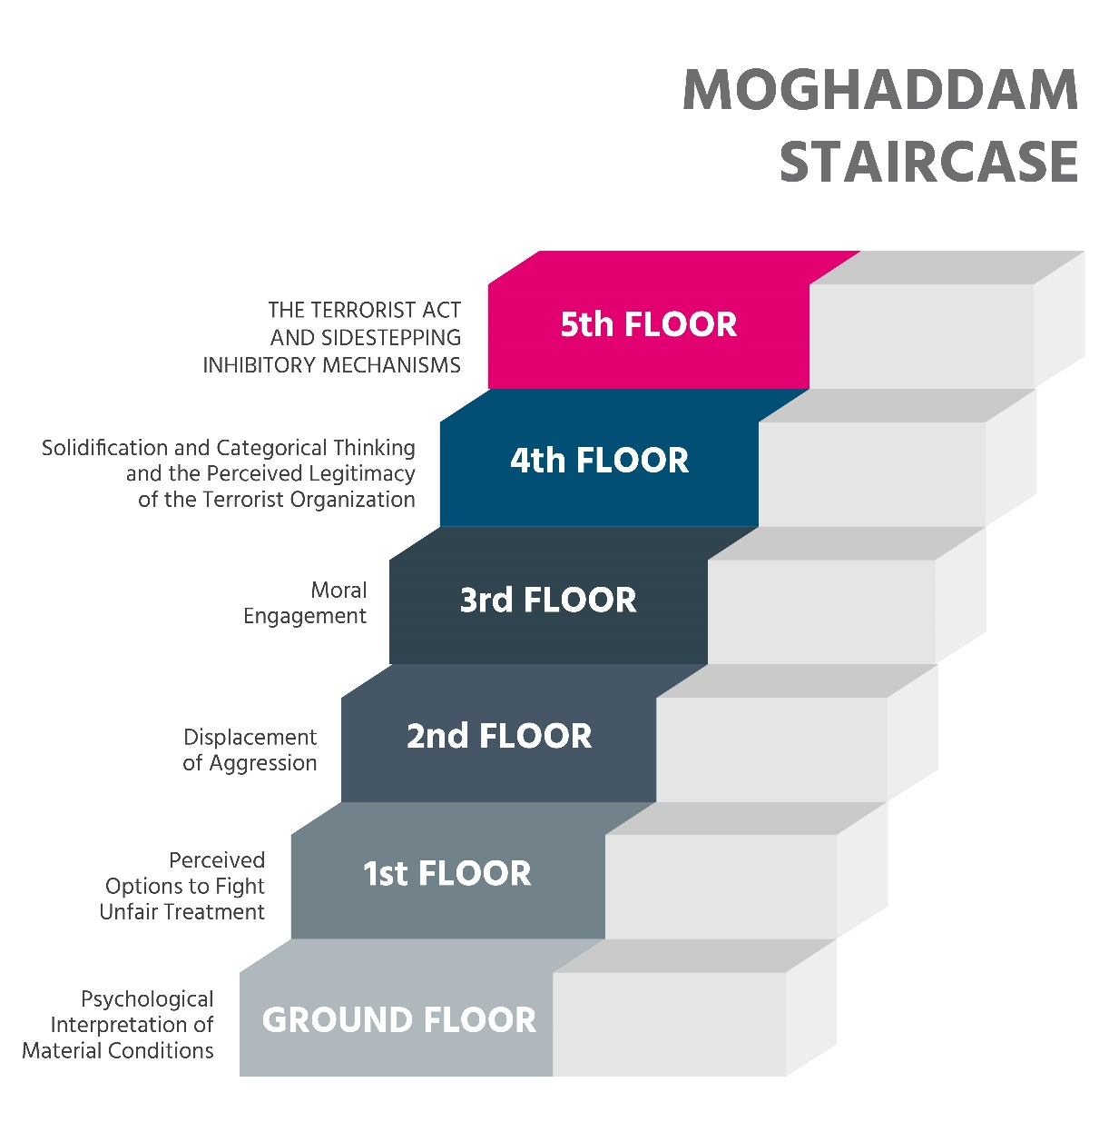
Fases van Radicalisering (1)
2
Bron: Moghaddam (2005)
Notes:
Radicalisering wordt over het algemeen gezien als een niet-lineair en dynamisch proces. Sommige onderzoeken hebben geprobeerd dit proces te ontleden in fasen, of niveaus. Moghaddam heeft de fasen beschreven als een trap, waarbij een persoon op verschillende treden zou klimmen. Elke trede vereist verdere overtuigingen die het uiteindelijk gemakkelijker zouden maken om remmingen om geweld te plegen te omzeilen.
(Realiseer je dat in de werkelijkheid deze fases niet altijd makkelijk te herkennen zijn)
@trainer
https://www.nji.nl/nl/Kennis/Dossier/Radicalisering/Achtergrond/Ontwikkeling
Begane grond Op de begane grond gaat het om de eigen interpretatie van de status quo. En daarnaast de huidige situatie van de persoon zelf en van de samenleving als geheel. Dat is eigenlijk wat iedereen doet: normaal gedrag dus. Het kan ook de basis vormen voor de overgang naar de tweede fase.
Eerste trede De persoon heeft het gevoel dat hij of de groep waartoe hij behoort oneerlijk wordt behandeld. Op dit punt is het nog mogelijk om een verdere ontwikkeling naar radicalisme af te wenden. Dit door bijvoorbeeld legitieme manieren aan te bieden om de ervaren oneerlijkheid aan te pakken, zoals actie voeren of je aansluiten bij een politieke beweging. Gebeurt dat niet en ziet de betreffende persoon geen andere mogelijkheden? Dan versterkt dit het gevoel van oneerlijkheid en is de volgende trede snel genomen.
Tweede trede De persoon wordt agressief. Als hij deze agressie niet op een 'normale' manier kan verminderen, zal hij eerder belangstelling tonen voor radicale oplossingen. Als hij vervolgens toetreedt tot een radicale groep, komt hij weer een trede hoger.
Derde trede De persoon maakt zich de overtuigingen van de radicale groep eigen en identificeert zich daarmee. De opstap naar de volgende trede is dan niet groot meer.
Vierde trede De radicale groep en de bijbehorende moraal staat centraal in zijn leven. Hij rechtvaardigt terroristische acties.
Vijfde trede Op de vijfde trede is hij bereid terroristische daden te begaan. Hij vermijdt alles wat hem daarvan kan afhouden.

Slide 13
Fases van Radicalisering (2)
2
Gevoeligheid
Verkenning
Lidmaatschap
Actie
Bron: Feddes, Nickolson & Doosje (2015)
Notes:
Deze fasering wordt gebruikt door Feddes et al. (2015), die beschrijven hoe er bij mensen een bepaalde gevoeligheid voor radicalisering kan ontstaan door persoonlijke ervaringen of berichten in de media.
Die gevoeligheid kan leiden tot een zoektocht naar antwoorden.
Als er geen bevredigende antwoorden komen van de reguliere maatschappij en ouders kan dit leiden tot lidmaatschap van bepaalde extremistische groepen (daadwerkelijk of gevoelsmatig).
De laatste fase is die van actieve deelname aan terroristische activiteiten
@trainer
Enigszins vergelijkbaar is onderstaand model (met tekst om Feddes’ model toe te lichten):
In de literatuur worden veelal vier fasen in het proces van radicalisering onderscheiden (Verhagen, Reitsma & Spee, 2010 en School & Veiligheid, z.j.).
In een eerste fase gaat het om een persoon of een groep die geconfronteerd wordt met negatieve ontwikkelingen die een potentiële voedingsbodem kunnen zijn voor radicalisering. Er zijn dus contextuele of persoonlijke factoren aanwezig die een risicofactor kunnen betekenen voor het ontwikkelen van radicaal gedachtegoed.
In een tweede fase gaat het om een persoon of groep die zoekende is (naar de eigen identiteit, naar zingeving, naar toekomstperspectief,…) en die in meer of mindere mate vatbaar is voor radicale ideeën.
In een derde fase gaat het om een persoon of een groep die geraakt wordt door radicaal gedachtegoed, al min of meer radicaliseert en dit gedachtegoed zelf mee begint te verspreiden.
In een vierde fase gaat het om een persoon of een groep die verder radicaliseert en die bereid is om ondemocratische middelen en geweld in te zetten om de vooropgestelde idealen te bereiken.

Slide 14
Gefaseerd proces
2
Notes:
https://www.youtube.com/watch?v=cCk--RCkaOU&t=70s 4.05 min Voorbeeld van radicaliseringsproces van Sara
Vraag de deelnemers of ze de 4 fases in het verhaal van Sara kunnen herkennen

Slide 15
Mogelijke signalen van radicalisering
2
Onderstaande signalen zouden kunnen alarmeren
Verandering in gedrag
Verandering in vriendenkring
Afstand nemen van eerdere vrienden en familie
Praten alsof een script wordt voorgelezen
Onwil of onvermogen om hun standpunten te bespreken
Plotseling disrespectvol gedrag naar anderen
Toegenomen boosheid
Toegenomen geheimzinnigheid, vooral rond internetgebruik
Opzoeken van online extremistisch materiaal
Het gebruik van extremistische of haatdragende termen om anderen uit te sluiten of aan te zetten tot geweld
Het maken van kunst ter promotie van extremistische boodschappen
Mogelijke signalen
Bron: www.dcfp.org.uk
Notes:
Het kan moeilijk zijn om te weten wanneer extreme standpunten gevaarlijk worden, en de tekenen van radicalisering zijn niet altijd duidelijk.
(Klik op mogelijke signalen voor een clip https://www.youtube.com/watch?v=7Qm49T9C2sM) Vraag de deelnemers te noteren wat ze opvalt
Er bestaat geen specifiek profiel van een radicaliserende jongere, of een eenduidige indicator voor wanneer iemand overgaat tot geweld ter ondersteuning van extremistische ideeën.
Met terugwerkende kracht is een aantal signalen van geradicaliseerde jongeren op een rij gezet. Belangrijk om te realiseren dat deze signalen niet per definitie betekenen dat iemand radicaliseert, het is geen checklist.
Bron checklist: https://www.dcfp.org.uk/child-abuse/radicalisation-and-extremism/
Als je naar deze mogelijke signalen kijkt, wat valt je dan op?
@trainer: misschien zien sommige deelnemers in dat een groot aantal van deze signalen ook andere oorzaken kunnen hebben, zoals drugsmisbruik, seksueel misbruik, andere problemen thuis, ‘gewone’ puberteit, etc Dus wees voorzichtig met labelen!

Slide 16
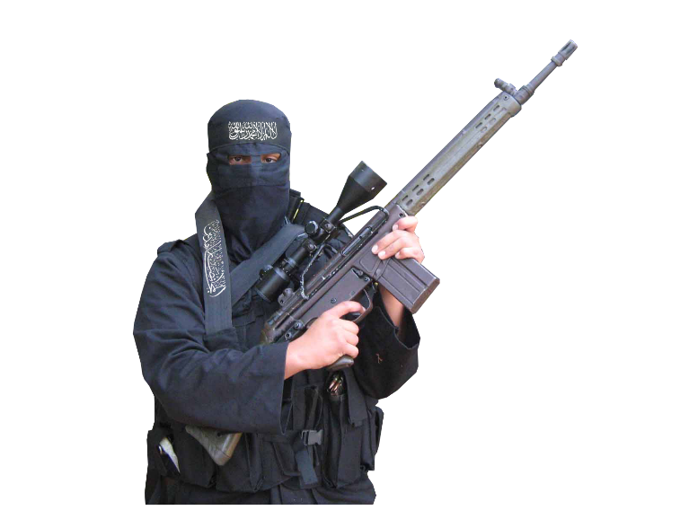
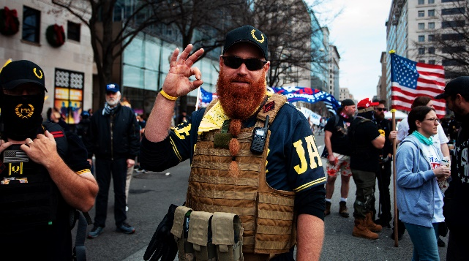
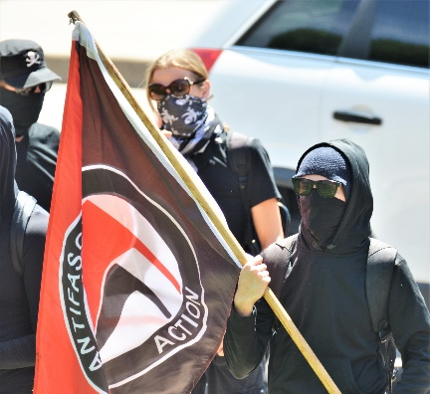
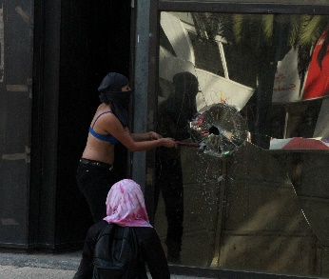
Mogelijke oorzaken
1
Rechts
Proud Boys in Washington, DC
Religieus
Bron: www.shutterstock.com
IS-strijder
Bron: www.hiclipart.com
Links
Single issue
Antifa
Feministische extremist
Bron: www.shutterstock.com
Bron: www.shutterstock.com
Notes:
Tot nu toe hebben we radicalisering van buitenaf bekeken, maar wat zijn de onderliggende oorzaken? Hoe komt het dat sommige mensen naar een volgende fase of het volgende niveau gaan?
Een van de kernvragen die gesteld wordt is: Waarom radicaliseren mensen? En hoe gebeurt dat dan?
Vraag de deelnemers te noteren wat hen opvalt in de volgende clip:
Volledige bronnen afbeeldingen:
https://www.shutterstock.com/nl/image-photo/washington-dc-usa-dec-12-2020-1873617571 (12 Dec 2020, Proud Boys in Washington)
https://www.shutterstock.com/nl/image-photo/denver-co-usa-june-10-2017-1472772446 Masked Antifa left-wing militants protesting at Trump rally Denver, CO, USA. June 10 2017.
https://www.hiclipart.com/free-transparent-background-png-clipart-ybpcm, Islamic extremist
https://www.shutterstock.com/nl/image-photo/mexico-city-03082020-woman-belonging-radical-1669444774 Mexico City, Mexico, 03/08/2020: woman belonging to a radical feminist group is seen destroying a glass window during the women’s day protest

Slide 17
Mogelijke oorzaken
2
Wat valt je op?
Single issue
Notes:
https://www.youtube.com/watch?v=fVaFmcT7ssg (4.57m clip from the Canadian Centre for the prevention of radicalisation leading to violence, over een mogelijk pad tot radicalisering).
Vraag achteraf wat ze hebben opgemerkt (verbind het later met de volgende dia)

Slide 18
Causale factoren
2
Radicalisering
Politiek
Sociologisch
Psychologisch
Economisch
Notes:
Hoe komt het dat sommige mensen naar een volgende fase of het volgende niveau gaan?
Helaas is daar geen eenduidig antwoord op. Er is geen blauwdruk voor radicalisering. De oorzaken kunnen uit verschillende hoeken komen en kunnen op verschillende manieren worden gecategoriseerd.
Het eerste onderscheid kan zijn: politiek, economisch, sociologisch en psychologisch. (Evt voorbeelden laten noemen)
Realiseer je dat er een complexe wisselwerking is tussen deze factoren. Dit verklaart waarom iedere geradicaliseerde een uniek pad heeft gevolgd.
@Trainer
Background information:
RAN (https://ec.europa.eu/home-affairs/sites/homeaffairs/files/docs/pages/201612_radicalisation_research_gap_analysis_en.pdf):

Slide 19
Push, Pull en Persoonlijke factoren
2
Push
Pull
Persoonlijk
Bv. een onderdrukkende staat, relatieve deprivatie, discriminatie, boosheid en onrechtvaardigheid
Bv. psychische stoornissen, persoonlijk-heidskenmerken, autoritair ouderschap, conflicterende identiteiten en traumatische levenservaringen
Bv. groepssaamhorigheid, de ideologie (propaganda), zingeving, avontuur, en andere beloningen
In de realiteit zijn push, pull, en persoonlijke factoren nauw met elkaar verbonden
Notes:
Een tweede manier van ordening is in push, pull en persoonlijke factoren
Push: Factoren en gebeurtenissen die mensen als het ware ‘wegduwen’ van de reguliere maatschappij in de richting van extremistische groeperingen en gedachten en het inzetten of goedkeuren van geweld
Pull: Factoren die mensen naar extremisstische groepen en gedachten toetrekken, zoals bijvoorbeeld: de ideologie, groepsgevoel, versterking identiteit en zelfwaardering, etc
Persoonlijk: Specifieke individuele kenmerken die bepaalde individuen kwetsbaarder maken voor radicalisering dan hun qua omstandigheid vergelijkbare leeftijdgenoten. Deze omvat bijvoorbeeld psychologische stoornissen, persoonlijkheidskenmerken, en traumatische levenservaringen.
NB Sommige persoonlijke kenmerken en ervaringen kunnen ook als push- of pullfactor gezien worden (bv een ervaring waarbij iemand zelf is gediscrimineerd)
@trainer; achtergrond
Kwetsbare individuen
Of een jongere radicaliseert, heeft ook te maken met zijn individuele eigenschappen en omstandigheden. Jongeren die minder stevig en stabiel in het leven staan, zijn vatbaar voor radicale boodschappen.
De jongere heeft een of meer van de volgende moeilijkheden:
psychosociale problemen
gedragsproblemen
een lichte verstandelijke beperking
gebruik van drank- of drugs.
De jongere is extra kwetsbaar als hij:
opgroeit in een gebroken of ontwricht gezin
opgroeit zonder vader
als kind mishandeld is.
Kwetsbaarheid is echter geen voorwaarde voor radicalisering. Sieckelinck en De Winter hebben in drie landen onderzocht welke rol de familie speelt bij radicalisering. Zij concluderen dat jongeren die radicaliseren vaak juist uit hechte, warme gezinnen komen. Het zijn vaak intelligente, ambitieuze jongeren met een sterk gevoel voor rechtvaardigheid.

Slide 20
Triggerfactormodel
Een trigger is een gebeurtenis die radicalisering kan starten of doen versnellen
Er zijn triggers op micro, meso en macro niveau
Bron: socialestabiliteit.nl
Notes:
Een ander model dat de oorzaken van radicalisering wil verklaren is het triggerfactormodel van Feddes, Nickolson, Doosje (2015) . Hierbinnen wordt een aantal verschillende factoren gecombineerd
Een trigger wordt gedefinieerd als een gebeurtenis die radicalisering kan starten of doen versnellen.
Deze kunnen plaatsvinden op verschillende niveaus. Voorbeelden zijn … (zie slide)
De aanname is dat de triggers een ander effect kunnen hebben in
Verschillende fases van radicalisering
Verschillende typen mensen
(zie voor meer info https://www.socialestabiliteit.nl/triggerfactoren)

Slide 21
Vier types geradicaliseerden
2
Er worden 4 types
geradicaliseerden onderscheiden
Type
Identiteitszoeker
Rechtvaardigheids-zoeker
Sensatiezoeker
Zingevingszoeker
Bron: Feddes, Nickolson en Doosje (2015)
Notes:
Feddes, Nickolson, Doosje (2015) gaan er dus van uit dat er triggers zijn die radicalisering stimuleren. Zij verwachten dat het effect van triggers afhankelijk zal zijn van de dominante motivatie van de persoon in kwestie. Zij maken onderscheid tussen vier typen personen met betrekking tot de belangrijkste motivatie om te radicaliseren.
1 Identiteitszoekers: personen die op zoek zijn naar een positieve identiteit en deze proberen te vinden door relaties aan te gaan met anderen.
2 Rechtvaardigheidszoekers: personen die vooral op zoek zijn naar politieke rechtvaardigheid of een hogere sociaal-politieke status voor de eigen sociale groep.
3 Zingevingzoekers: personen die vooral streven naar iets om houvast aan te hebben en zin aan het leven te geven.
4 Sensatiezoekers: personen die op zoek zijn naar spanning en avontuur.
Feddes, Nickolson & Doosje (2015) Triggerfactoren in het Radicaliseringsproces. Ministerie van Sociale
Zaken en Werkgelegenheid

Slide 22
Triggerfactormodel
2
Op verschillende niveaus doen zich triggerfactoren voor
INDIVIDUELE KENMERKEN
TRIGGERFACTOREN
Persoonlijke ervaring met discriminatie
Problemen thuis
Nabij sterfgeval
TYPES:
MICRO NIVEAU
Identiteitszoekers
MESO NIVEAU
Confrontatie met propaganda
Deel van radicale groep
Onrechtvaardigheid jegens groep
Rechtvaardigheidszoeker
MACRO NIVEAU
Zingevingszoeker
Oproep tot actie
Overheidsbeleid
Geopolitieke acties
Sensatiezoeker
Ander effect in verschillende fases en bij verschillende mensen
SEXE / LEEFTIJD
FASES van Radicalisering
I. Gevoeligheid II. Verkenning III. Lidmaatschap IV. Actie
IDENTITEIT
OPLEIDING / SKILLS
Bron: gebaseerd op Feddes, et al. (2015)
Notes:
In dit model zie je de verschillende componenten beschreven in hun interactie. (@trainer: Klik om de afbeelding in delen te laten verschijnen, parallel aan de hieronder beschreven informatie))
Er zijn triggers die het radicaliseringsproces beïnvloeden en stimuleren.
Ze werken in op verschillende niveaus en kunnen sociologisch, psychologisch, politiek of economisch van aard zijn
Triggers op het micro niveau (ervaringen op het individuele niveau) zijn onder meer directe ervaringen met discriminatie en aanvaringen met autoriteiten of detentie, confrontatie met de dood, problemen thuis (zoals echtscheiding of ruzies met ouders), verlies van werk of school.
Op het meso niveau (het niveau van de groep en andere directe sociale verbanden) gaat het bijvoorbeeld om een ontmoeting met een radicaal persoon, het opmerken van onrecht jegens de groep waarmee men zich identificeert .
En op het macro-niveau (maatschappij, geopolitiek) kun je denken aan oproepen tot actie door ideologische leiders, militaire aanvallen op de eigen groep en regeringsbeleid gericht tegen de eigen groep.
Het effect van deze triggers kan verschillen afhankelijk van de fase van radicalisering waarin iemand zich bevindt.
Daarnaast kan het effect verschillen naar persoonlijke kenmerken, zoals wat voor persoon iemand is; geslacht, leeftijd of opleidingsniveau en vaardigheden om met triggers om te gaan.
De workshops in dit project sluiten aan bij veel van de genoemde factoren en kenmerken
Vaardigheden: komen aan bod in de workshops kritisch denken, woedebeheersing, e.g.
Identiteit: o.a. in de workshops verhalen & identiteit en opvoeding
Persoonlijke ervaringen met discriminatie: o.a. in de workshops conflicthantering en coaching
Problemen thuis: o.a. in de workshop coaching & opvoeding
Overheidsbeleid: in de workshop proportionele overheidsrespons
Dit is een redelijk complex overzicht, zijn er nog vragen over?
Kritisch denken is één van de vaardigheden waarmee je op een meer constructieve manier kunt omgaan met triggerfactoren, zoals bijv propaganda of oproepen tot actie

Slide 23
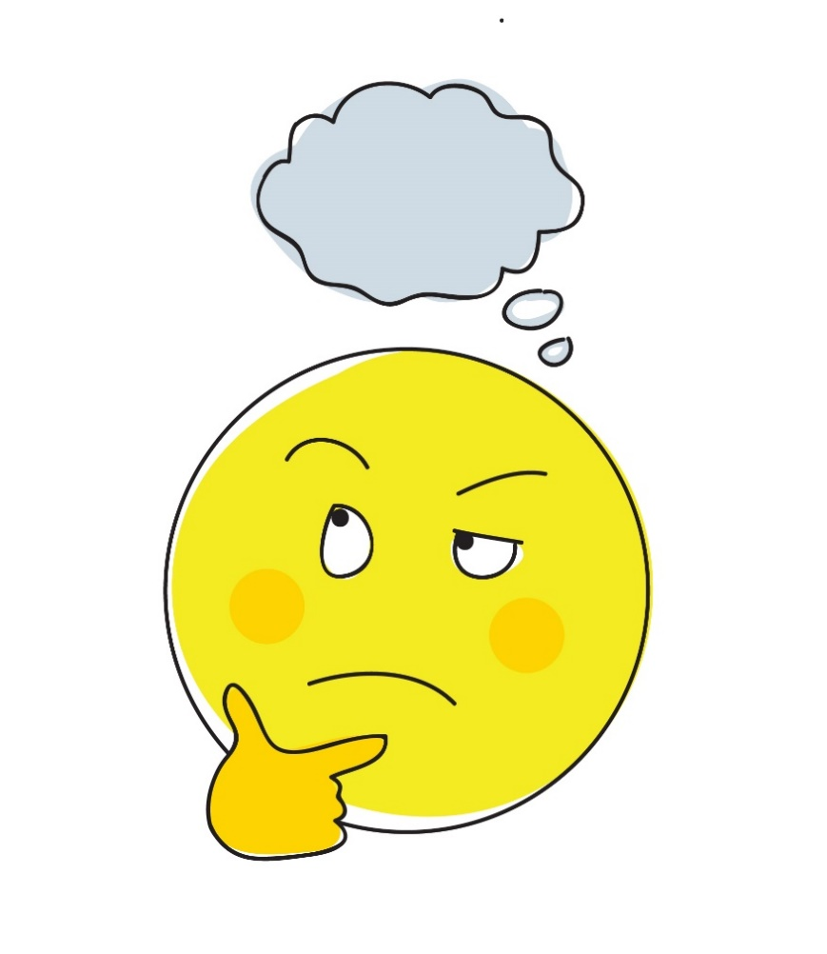
3. Kritisch denken
3
Kritisch denken
Bewust informatie analyseren
op basis van feiten
om beter oordeel te vormen en betere keuzes te maken
Toepassen op polariserende boodschappen zoals:
Binair, wij-zij, zwart-witpropaganda
Nepnieuws
Vertekende berichtgeving
Notes:
We gaan verder met deel 3 en dat gaat over kritisch denken. Maar wat is dat eigenlijk?
Klik evt op cartoon voor uitleg kritisch denken: https://www.youtube.com/watch?v=-eEBuqwY-nE
Je kunt deelnemers vragen waarom ze denken dat kritisch denken van belang is bij het voorkomen van radicalisering. Je kunt het ook direct laten zien.
@trainer – achtergrond
Waarom is kritisch denken zo belangrijk?
1 – omdat extremisten een binair, zwart-wit beeld van de wereld verspreiden en een “wij-tegen-zij” mentaliteit stimuleren. De meeste risicovolle doorverwijzingen waar ik mee te maken heb gehad werden aangetrokken door de zekerheid van duidelijke extremistische verhalen die geen ruimte lieten voor twijfel of interpretatie. Van de 15-jarige white supremacist die overtuigd was dat moslims westerlingen wilden doden en dat er een rassenoorlog aan zat te komen, tot de jongen die tot de islam was bekeerd en geloofde dat moslims niet welkom waren in het Verenigd Koninkrijk en dat de enige plaats waar hij dus vrij zijn geloof kon beoefenen het zogenaamde kalifaat van Islamitische Staat was.
2 – onze social media platforms staan vol met zogenaamd ‘nepnieuws’ en propaganda, en als we willen dat kinderen goed geïnformeerd en veilig zijn, is het belangrijk om bij bijna alles wat ze online zien na te denken over de bron. Van schijnbaar onschuldige geruchten over beroemdheden tot kwaadwillige pogingen van extremistische groeperingen om angst te verspreiden of kwetsbare mensen aan te trekken; alles moet zorgvuldig afgewogen worden om te voorkomen dat ze het slachtoffer worden van emotionele manipulatie. Dat is de pullfactor van ideologieën en manipulatieve of verkeerde informatie.
3 – Daar bovenop komt nog de schade aan integratie en samenhang van de samenleving die veroorzaakt kan worden doordat men niet kritisch nadenkt over berichtgeving, zelfs binnen de reguliere media. Bedenk eens wat voor taal er wordt gebruikt wanneer nationale kranten terroristische aanvallen beschrijven. Hoe snel worden moslim-daders terroristen genoemd en worden hun misdaden door sommige kanalen aan het geloof gekoppeld? Ondertussen wordt soms een meer genuanceerd standpunt aangenomen wanneer de daders geen moslims zijn.
Bron: https://www.radicalrightanalysis.com/2018/07/26/uk-prevent-building-resilience-to-radicalisation-through-critical-thinki/

Slide 24
4. Kritisch denken: Oefening 1
4
Vertel conclusies aan de grote groep
Vorm groepen van 4-6 personen
1e persoon vouwt het papier open en leest hardop voor
1e persoon schrijft één zin over ‘de overheid’
Schrijf zin, vouw op en geef door aan de volgende persoon
Vouw het papier op en geef door aan 2e persoon
Notes:
Dit is een voorbeeldoefening. Maak groepen. Neem een stuk papier (per groep). Zie verder de dia.
@Trainer
Alternatief is om iedereen tegelijkertijd één zin over ‘de overheid' op een stuk papier te laten schrijven en die daarna in de groep voor te laten lezen.
Maak bij online uitvoering groepen in break-out rooms. Vraag de deelnemers om daar één voor één hun zin voor te lezen en te bespreken wat ze opvalt
Deze oefening duurt ongeveer 20-25 minuten. Je kunt het onderwerp naar eigen inzicht veranderen (haat/ overheid/ discriminatie/ vluchtelingen/ corona/ ...)
Het doel is dat de deelnemers begrijpen hoe elke deelnemer zijn eigen visie op het onderwerp toevoegt en hoe hun perspectieven verschillen.
Bovendien leren ze hun kennis en logica toe te passen om zichzelf zo duidelijk mogelijk uit te leggen.
Zie de handleiding voor meer details

Slide 25
Kritisch denken: Oefening 1
4
Probeer één zin
doel
instructies
doelgroep
duur
Notes:
Deze oefening heet Probeer één zin
Vraag de deelnemers: Wat denken jullie dat het idee achter deze oefening is?
Het doel is om de impact van verschillende perspectieven op hetzelfde onderwerp te begrijpen

Slide 26
Kritisch denken: Oefening 2
6 | Kritische vragen
Wie | Wie zei het? Iemand die je kent? Een beroemdheid? Iemand met officieel gezag of expertise? Maakt het uit wie het zegt?
Wat | Wat wordt er precies gezegd? Zijn het feiten of meningen? Geven ze alle feiten? Of worden er dingen weggelaten?
Waar | Waar is het gezegd? Is het in het openbaar gezegd of privé? Hebben anderen kunnen reageren? Is de andere kant belicht?
Wanneer | Wanneer is het gezegd? Op een neutraal moment? Voor, na of tijdens een belangrijke gebeurtenis?
Waarom | Waarom is het gezegd? Zijn de meningen onderbouwd? Is het bedoeld om iets mooier of slechter te schetsen?
Hoe | Hoe is het gezegd? Is het boos, vrolijk, verdrietig of onverschillig gezegd?
Maak tweetallen
Lees het artikel
Beantwoord de 6 vragen
Betrouwbaar?
Notes:
Dit is een ander voorbeeld uit de workshop Kritisch denken. Pak je laptop (or tablet/smartphone).
@Trainer
Deze oefening duurt ongeveer 30 minuten (of 20, als je de artikelen zelf kiest)
Stap 1: De trainer verdeelt de groep in tweetallen. Online break-out sessies kunnen met de meeste platformen georganiseerd worden.
Stap 2: Vraag hen dan een artikel te kiezen dat verband houdt met een recente gebeurtenis of ontwikkeling in de lokale taal (bv. immigratie, opwarming van de aarde of ontwikkeling van technologie zoals het internet der dingen, artificiële intelligentie) en presenteer het aan het publiek. (Je kunt ook zelf artikelen aanbieden, dat scheelt tijd, zie suggestie bij de materialen)
Stap 3: De trainer vraagt elk team om alle 6 vragen te beantwoorden in de volgorde die in de infografiek hieronder wordt voorgesteld. Deel de hand-outs uit
Stap 4: Op het einde vraagt de trainer aan elke groep om te beslissen of het artikel al dan niet te vertrouwen is, op basis van de antwoorden op de leidende vragen, waarbij hij het belang van vragen voor het kritisch denkproces benadrukt.

Slide 27
Kritisch denken: Oefening 2
4
De 6 vragen
doel
instructies
doelgroep
duur
Notes:
Deze oefening heet De zes vragen
Het doel is om de rol van vragen voor kritisch denken te begrijpen
Zie voor meer details de handleiding

Slide 28
Oefening (eigen keuze)
4
Instructie
Instructie
Instructie
Instructie
Instructie
Instructie
Notes:
We hebben een aantal oefeningen uitgewerkt. Kies evt. een andere oefening uit de handleiding die past bij jouw wensen en doelgroep. Hierbij kun je deze dia gebruiken om de opdracht uit te leggen.

Slide 29
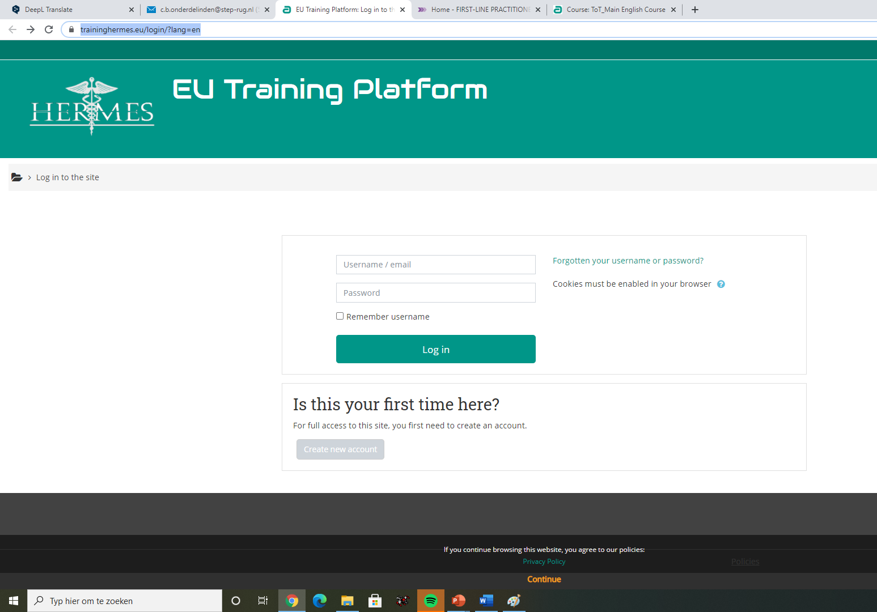
5. Best practices voor preventie
5
Notes:
Eén van de doelen van deze workshop is om jullie kennis te laten maken met het onderwerp en de oefeningen. Het materiaal van deze en de andere 6 workshops is (in het Nederlands) te vinden op https://www.firstlinepractitioners.com/ en op https://www.traininghermes.eu/ (als onderdeel van module 4 van de e-learning)
@trainer: klik op de afbeeldingen
https://www.firstlinepractitioners.com/
Laat svp zien waar alles staat, wijs ook op het evaluatiemateriaal
Aanvullende informatie kun je vinden op het EU trainingsplatform Hermes. https://www.traininghermes.eu/
Je kunt je makkelijk (en gratis) inschrijven voor de e-learning
Zorg dat je zelf vooraf een account hebt aangemaakt zodat je de e-learning kunt laten zien

Slide 30
Best practices voor preventie
5
Notes:
Een ander doel van vandaag is te laten zien waar andere toegankelijke en bruikbare informatie en interventies te vinden zijn. Dit is een selectie van de websites waar je veel materiaal kunt vinden
@trainer: (klik evt. op de afbeeldingen en) vertel iets over elke site
https://terratoolkit.eu/download_teachers/
https://www.socialestabiliteit.nl/
https://www.kis.nl/publicatie/zicht-op-radicalisering
https://www.nji.nl/nl/Kennis/Dossier/Radicalisering
https://ter-info.nl/home
https://ec.europa.eu/home-affairs/what-we-do/networks/radicalisation_awareness_network/ran-best-practices_en

Slide 31
Feedback
6
Oefeningen
Waar denk je aan bij een terrorist?
Probeer één zin
De 6 vragen
Evt andere oefeningen
FEED
BACK
Notes:
@trainer
Pak het evaluatieformulier erbij (als je dat gebruikt). Leg uit dat bij de evaluatie van de oefeningen deze nummers gebruikt kunnen worden als mensen er iets specifieks over willen zeggen
Hebben ze geholpen bij het grip krijgen op het concept?
Zijn ze bruikbaar voor gebruik met jongeren.
Welke kun je in je werk (of privé) gebruiken?
Gebruik de resultaten voor jezelf om de workshop te verbeteren.
Als je andere oefeningen hebt gebruikt, kun je die hier toevoegen.

Slide 32
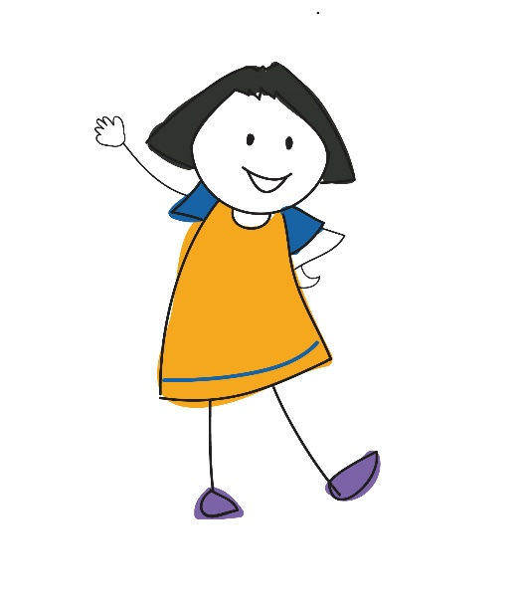
Conclusie
6
What was most interesting to you today?
Wat vond je vandaag het meest interessant?
Notes:
@trainer: om bepaalde onderwerpen nog wat meer te consolideren en ook om met iets positiefs te eindigen

Slide 33
Hartelijk dank!

